Slide 1
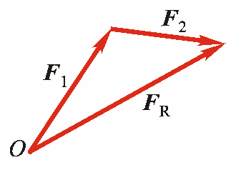
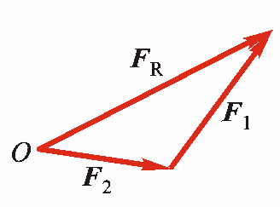
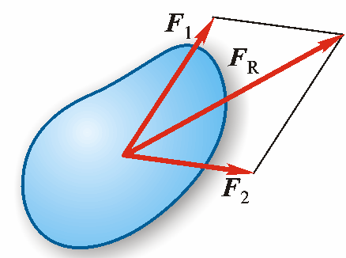
§1-1 静力学公理
公理1 力的平行四边形法则
作用在物体上同一点的两个力，可以合成为一个合力。合力的作用点也在该点，合力的大小和方向，由这两个力为边构成的平行四边形的对角线确定。
合力(合力的大小与方向) (矢量和)
亦可用力三角形求得合力矢

Slide 2
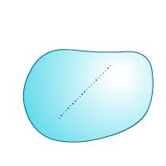
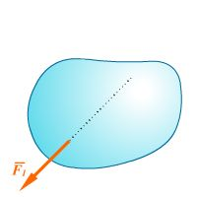
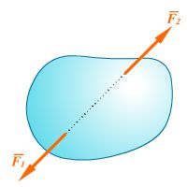
公理2 二力平衡条件
作用在刚体上的两个力，使刚体保持平衡的必要和充分条件是：这两个力的大小相等，方向相反，且作用在同一直线上。
使刚体平衡的充分必要条件
最简单力系的平衡条件

Slide 3
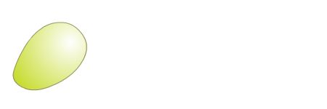
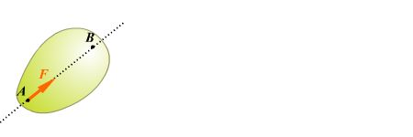
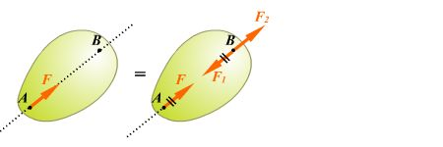
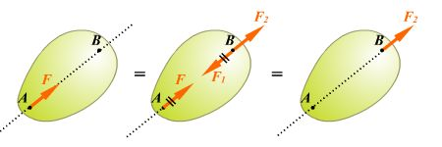
公理3 加减平衡力系原理
在已知力系上加上或减去任意的平衡力系，并不改变原力系对刚体的作用。
推理1 力的可传性
作用于刚体上某点的力，可以沿着它的作用线移到刚体内任意一点，并不改变该力对刚体的作用。
作用在刚体上的力是滑动矢量，力的三要素为大小、方向和作用线．

Slide 4
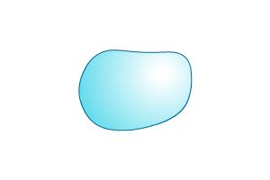
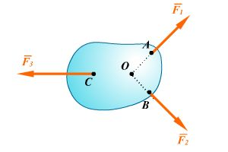
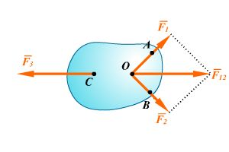
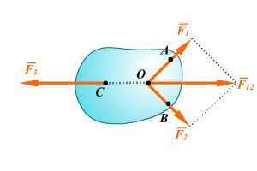
推理2 三力平衡汇交定理
作用于刚体上三个相互平衡的力，若其中两个力的作用线汇交于一点，则此三力必在同一平面内，且第三个力的作用线通过汇交点。

Slide 5
公理4 作用和反作用定律
作用力和反作用力总是同时存在，同时消失，等值、反向、共线，作用在相互作用的两个物体上．
在画物体受力图时要注意此公理的应用．

Slide 6




公理5 刚化原理
变形体在某一力系作用下处于平衡，如将此变形体刚化为刚体，其平衡状态保持不变.
柔性体（受拉力平衡）
刚化为刚体（仍平衡）
反之不一定成立．
刚体（受压平衡）
柔性体（受压不能平衡）

